Slide 1
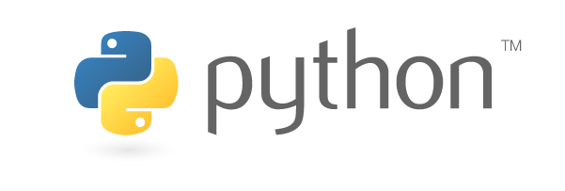

Slide 2

Breve historia:
Python es un lenguaje de programacion data del año 1991, y su creación se le atribuye al neerlandés Guido van Rossum. En Stichting Mathematisch Centrum (CWI) en los países bajos

Slide 3
Caracteristicas
Es un lenguaje interpretado, no compilado.
Usa tipado dinámico, lo que significa que una variable puede tomar valores de distinto tipo.
Es fuertemente tipado, lo que significa que el tipo no cambia de manera repentina. Para que se produzca un cambio de tipo tiene que hacer una conversión explícita.
Es multiplataforma, ya que un código escrito en macOS funciona en Windows o Linux y vice versa.

Slide 4
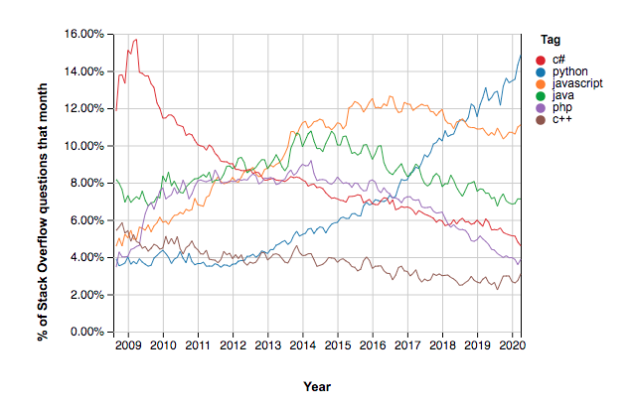
Python vs otros lenguajes de programacion
De acuerdo con StackOverflow insights en la siguiente gráfica podemos ver el número de preguntas vistas en la plataforma acerca de Pyhton.

Slide 5
Motivos del crecimiento de Python.
Se trata de un lenguaje fácil de aprender, con una sintaxis muy sencilla que se asemeja bastante al pseudocódigo. En otras palabras, poco código hace mucho.
Su uso no está ligado a un sector concreto. Por ejemplo el lenguaje R es útil para análisis de datos, pero no puede ser usado para desarrollo web. Python vale para todo.
Tiene una comunidad enorme, además de gran cantidad de librerías para hacer prácticamente cualquier cosa, literalmente.
Es un lenguaje multiplataforma, por lo que el mismo código es compatible en cualquier plataforma (Windows, macOS, Linux) sin hacer nada.
Por lo general se puede hacer desarrollos en Python más rápidamente que en otros lenguajes, acortando la duración de los proyectos.

Slide 6
¿Que puedo hacer con python?
Se puede usar codigo Python en un servidor con el fin de crear aplicaciones web.
Se puede usar Python en conjunto con otros softwares para crear flujos de trabajo.
Se puede conectar Python a sistemas de base de datos. Puede Tambien leer y modificar archivos.
Se puede usar para el manejo de Big Data y Tambien realizar calculos matematicos complejos.

Slide 7



¿Quienes usan Python?
YouTube usa Python en la parte del servidor, unida a otros lenguajes como Java o Go.
Netflix usa Python par automatizar tareas, explorar datos y labores de aprendizaje automático entre otras.
La NASA usa Python en gran cantidad de programas científicos.
JPMorgan ya dijo hace varios años que se esperaba de sus analistas financieros supieran Python.

Slide 8

Fines de uso
Desarrollo web
Ciencia y Educacion
Desarrollo de interfaces graficas
Desarrollo de software
Machine Learning
Visualizacion de Datos
Finanzas y Trading

Slide 9
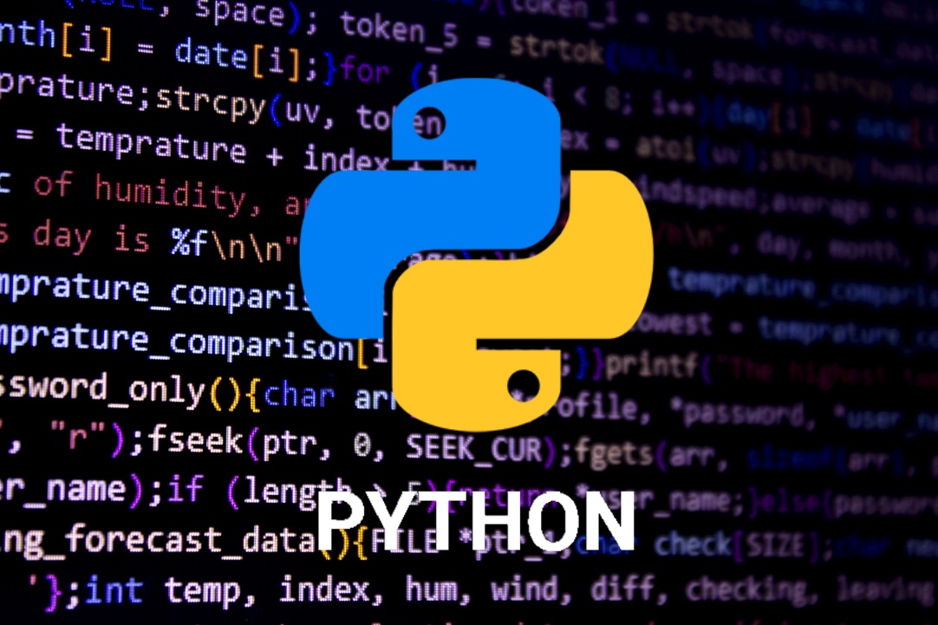
Como Usarlo

Slide 10
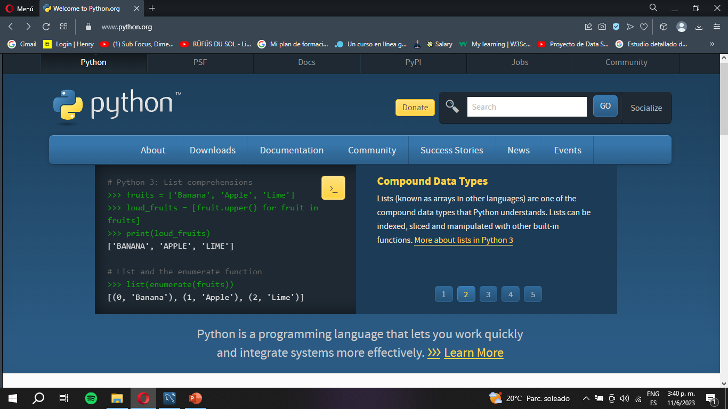
Instalacion
Python es un software de Código abierto multiplataforma, sea cual sea nuestro Sistema operativo, Podemos descargar Python desde su sitio official www.python.org

Slide 11
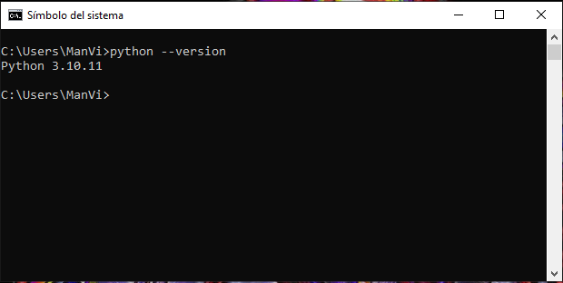
Una vez descargado e instalado Podemos chequear en nuestro terminal de Sistema la version de python que se instalo, en caso se windows escribimos el commando python --version
Es mas, desde el mismo terminal ya se puede ejecutar codigo python, simplemente escribimos el commando python, que nos da acceso al entorno de escritura del codigo desde el terminal

Slide 12
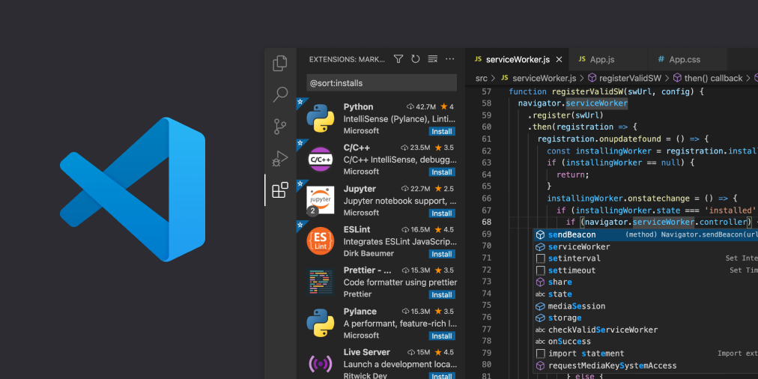
Entornos de Desarrollo: Mi recomendacion personal
Visual Studio Code
Visual Studio Code es un editor de código fuente desarrollado por Microsoft para Windows, Linux, macOS y Web. Incluye soporte para la depuración, control integrado de Git, resaltado de sintaxis, finalización inteligente de código, fragmentos y refactorización de código. También es personalizable, por lo que los usuarios pueden cambiar el tema del editor, los atajos de teclado y las preferencias. Es gratuito y de código abierto

Slide 13
Otras alternativas:
Pycharm
Kdevelop
Slickedit
Anaconda
ETC…

Slide 14

Uso Online: Jupyter Notebook
Jupyter Notebook es una aplicación web de código abierto que te permite crear y compartir documentos interactivos que contienen código.
En un Jupyter Notebook, puedes escribir y ejecutar código en tiempo real en diferentes lenguajes de programación, como Python, R, Julia y muchos más. Los notebooks están organizados en celdas, donde cada celda puede contener código, texto en formato Markdown o elementos multimedia.
Una de las características más destacadas de Jupyter Notebook es que permite la ejecución interactiva de código. Esto significa que puedes ejecutar una celda de código y ver los resultados de inmediato debajo de ella. Esto facilita el proceso de exploración y análisis de datos, ya que puedes iterar rápidamente sobre el código y ver los efectos en tiempo real.
Además, Jupyter Notebook te permite agregar texto explicativo en formato Markdown, lo que te permite documentar y explicar tu código de una manera más clara y estructurada. También puedes incluir visualizaciones, gráficos, ecuaciones matemáticas y mucho más.

Slide 15
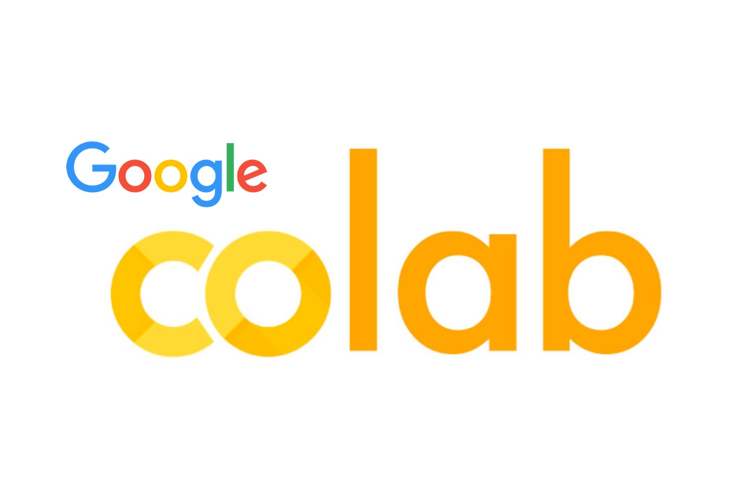
La otra alternativa: Google colab
Es practicamente lo mismo que jupyter notebook, Podemos trabajar en notebooks organizados por celdas de codigo y de markdown(texto),
Podemos acceder a el de manera gratuita con nuestra cuenta gmail, ademas de que se puede vincular al Google Drive para guardar nuestros proyectos

